Slide 1
স্বা গ ত ম

Slide 2
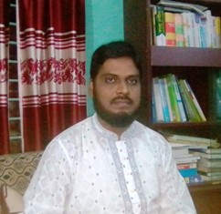
শিক্ষক পরিচিতি
মোহাম্মদ নজরুল ইসলাম
সহকারী অধ্যাপক
সমাজকর্ম বিভাগ
সৈয়দ বজলুল হক কলেজ
বাইশারী, বরিশাল

Slide 3
সমাজকর্ম প্রথম পত্র একাদশ - দ্বাদশ শ্রেণি
দ্বিতীয় অধ্যায়
সমাজকর্ম পেশার ঐতিহাসিক প্রেক্ষাপট
আলোচ্য বিষয়
শিল্প বিপ্লবের ধারণা এবং
আর্থসামাজিক জীবনে শিল্প বিপ্লবের প্রভাব

Slide 4
পাঠশেষে শিক্ষার্থীরা--------
১। শিল্প বিপ্লবের ধারণা ব্যাখ্যা করতেপারবে।
২। আর্থসামাজিক জীবনে শিল্প বিপ্লবের প্রভাবসমুহের ধরণ বলতে পারবে।
৩। শিল্প বিপ্লবের ইতিবাচক ও নেতিবাচক প্রভাবসমুহ বিশ্লেষণ করতে পারবে।

Slide 5
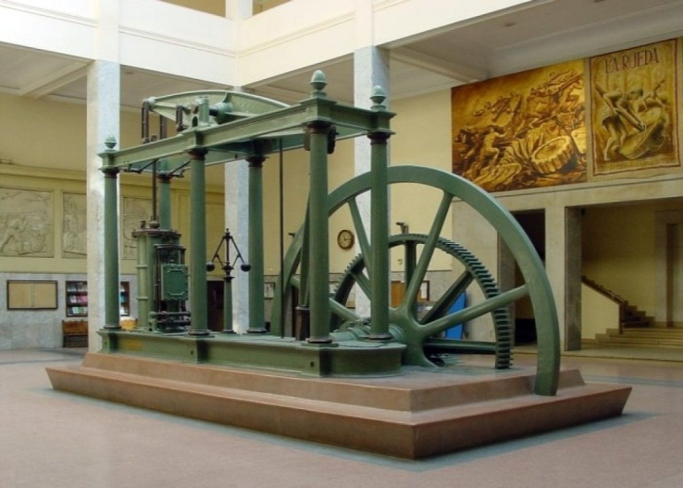
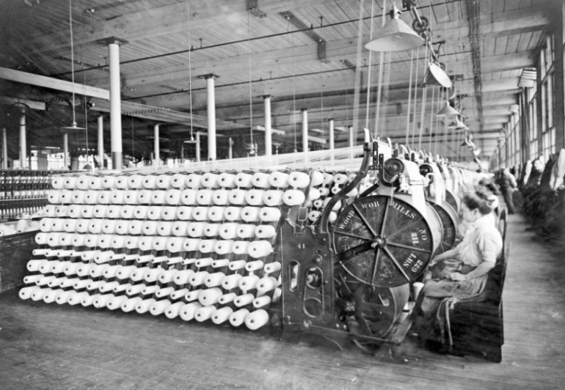
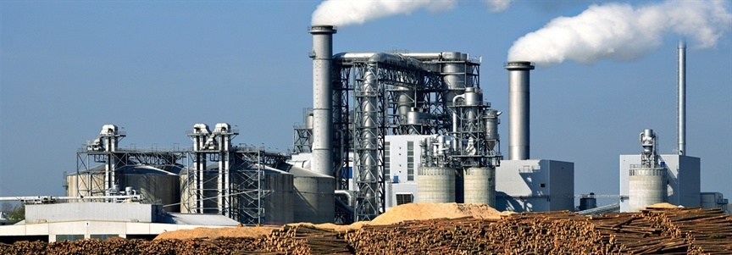
ছবিগুলো লক্ষ্য কর

Slide 6
শিল্প বিপ্লবের ধারণা
বিশ্ব সভ্যতা তথা মানব জাতির ইতহাসে একটি যুগান্তকারী ঘটনা হচ্ছে শিল্প
বিপ্লব।সাধারণভাবে শিল্প বিপ্লব বলতে শিলপ ক্ষেত্রে দ্রুত ও আমুল পরিবর্তনকে বুঝায়।
ঐতিহাসিক আরনল্ড টয়েনবি ১৮৮৪ সালে তার লেখা বিখ্যাত
‘Lectures On the Industrial Revolution in England’
গ্রন্থে সর্বপ্রথম এ প্রত্যয়টি ব্যবহার করেন।
প্রফেসর লেডি উইলিয়ামসের মতে ‘অষ্টাদশ শতাব্দীর শেষার্ধ থেকে উনবিংশ শতাব্দীর
প্রথমার্ধ পর্যন্ত (১৭৬০ থেকে ১৮৫০) ইংল্যান্ডের বৈজ্ঞানিক প্রযুক্তি, জ্ঞানের বিকাশ
এবং উrcv`b‡ÿ‡Î তা প্রয়োগের ফলে জীবন পদ্ধতিতে যে বৈপ্লবিক পরিবর্তনের
সূচনা হয় তাকে শিল্প বিপ্লব বলে।’

Slide 7
আর্থসামাজিক জীবনে শিল্প বিপ্লবের ধরণ
আর্থসামাজিক জীবনে শিল্প বিপ্লবের প্রভাবকে দুই ভাগে
ভাগ করা যায়। যথা-
১। ইতিবাচক প্রভাব যা সমাজের জন্য অশীর্বাদ স্বরূপ ও
২। নেতিবাচক প্রভাব যা সমাজের জন্য অভিশাপ স্বরূপ

Slide 8
শিল্প বিপ্লবের প্রভাব
ইতিবাচক
নগর সভ্যতার পত্তন
প্রাকৃতিক সম্পদের সদ্ব্যবহার
বুহদাগাকার উrপাদন পদ্ধতি
যোগাযোগ ও যাতায়াত ব্যবস্থার উন্নয়ণ
পেশা ও প্রতিভার বিকাশ
কর্মসংস্থানের সূযোগ
স্বাস্থ্য ক্ষেত্রে উন্নয়ন
ব্যাংকিং ব্যবস্থার প্রসার
গণতন্ত্রের বিকাশ
বৈপ্লবিক গতির সঞ্চার ও বিশ্ব Global Village বা বৈশ্বিক গ্রামে পরিণত
নেতিবাচক
পারিবারিক ভাঙন
বস্তির উদ্ভব
মালিক শ্রমিক বিরোধ
অপরাধ ও কিশোর অপরাধ বৃদ্ধি
কুটির শিল্পের বিলুপ্তি
নৈতিক অবক্ষয়
পেশাগত দুর্ঘটনা
আমলাতান্ত্রিক জটিলতা
সামাজিক বন্ধন শিথিল
সামাজিকীকরণ সমস্যা

Slide 9
সারসংক্ষেপ
শিল্প বিপ্লব আর্থসামাজিক জীবনে ইতিবাচক প্রভাবের কারণে যেমন আমাদের একদিকে আশীর্বাদ হয়ে দেখা দিয়েছে তেমনি নেতিবাচক প্রভাবের কারণে অন্যদিকে নিয়ে এসেছে অভিশাপ।তাই মানবীয় গুনাবলির উন্নয়নের মাধ্যমেই আমরা শিলপ বিপ্লবের অভিশাপ মুক্ত হয়ে সুফল কাজে লাগিয়ে দেশ, জাতি তথা বিশ্বে সমৃদ্ধি এনে দিতে পারি।

Slide 10
মুল্যায়ন
শিল্প বিপ্লব শব্দটি কে সর্ব প্রথম ব্যবহার করেন?
শিল্প বিপ্লবের সূচনা হয় প্রথম কোন দেশে?
যোগাযোগ ব্যবস্থার উন্নয়ন সম্ভব হয়েছে কোন ঐতিহাসিক
ঘটনার কারণে?
শিল্প বিপ্লবের ফলে উদ্ভুত দুইটি সমস্যা উল্লেখ কর।

Slide 11
বাড়ির কাজ
আর্থসামাজিক জীবনে শিল্প বিপ্লবের ইতিবাচক ও নেতিবাচক প্রভাবসমুহ পয়েন্ট আকারে তোমার খাতায় লিখবে।এই লেকচারে উল্লেখিত পয়েন্টগুলোসহ আরো নতুন পয়েন্ট চিন্তা করে লিখবে। এক্ষত্রে সরকার অনুমোদিত অন্য যে কোন বইয়ের সহযোগিতা নিতে পার।

Slide 12
বাড়ির কাজ
আর্থ সামাজি জীবনে শিল্প বিপ্লবের ইতিবাচক ও নেতিবাচক প্রভাব অলাদা আলাদা শিরোণামে এই লেকচারের পয়েন্টগুলোসহ আরো যে সকল পয়েন্ট রয়েছে চিন্তা করে সেগুলো লিখ। এক্ষেত্রে সরকার অনুমোদিত অণ্য বইয়ের সহযোগিতা নিতে পার ।

